Slide 1
Mapeo de datos

Slide 2
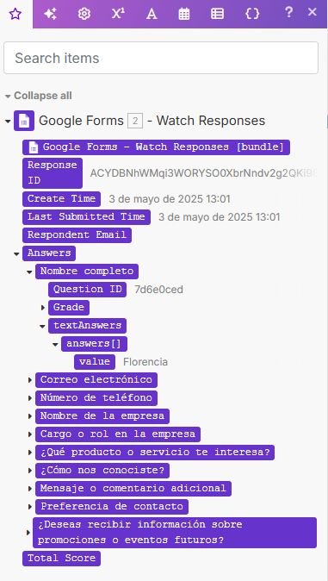
Variables
Una variable es como una cajita donde se guarda algo.
💡 Supongamos que cada vez que hay una respuesta en un formulario, querés recuperar el teléfono para enviar un mensaje.
El teléfono se guarda en una variable.
Al enviar el mensaje, simplemente abrir esa cajita, tomas el nombre y lo usas.

Slide 3
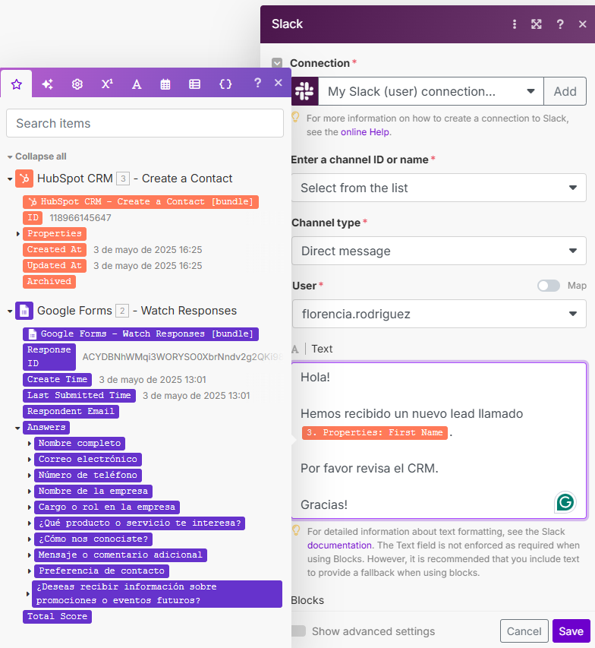
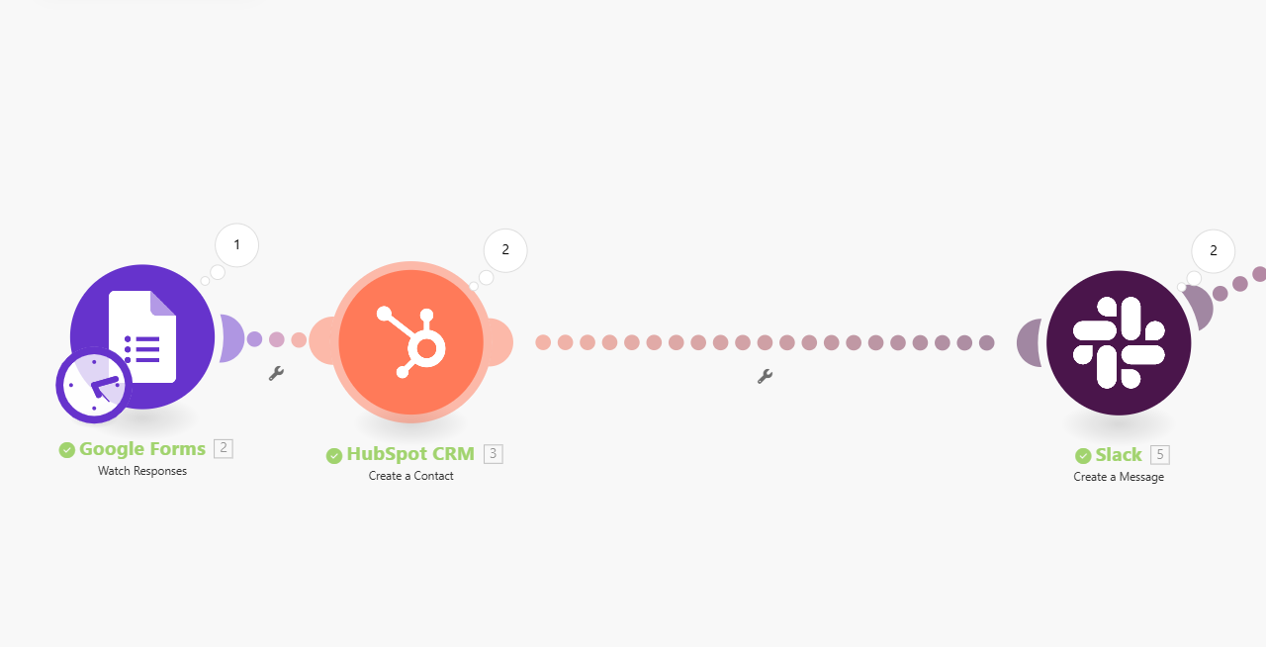
En Make, cuando haces clic en un módulo te saldrán las variables de los módulos que estén antes.

Slide 4
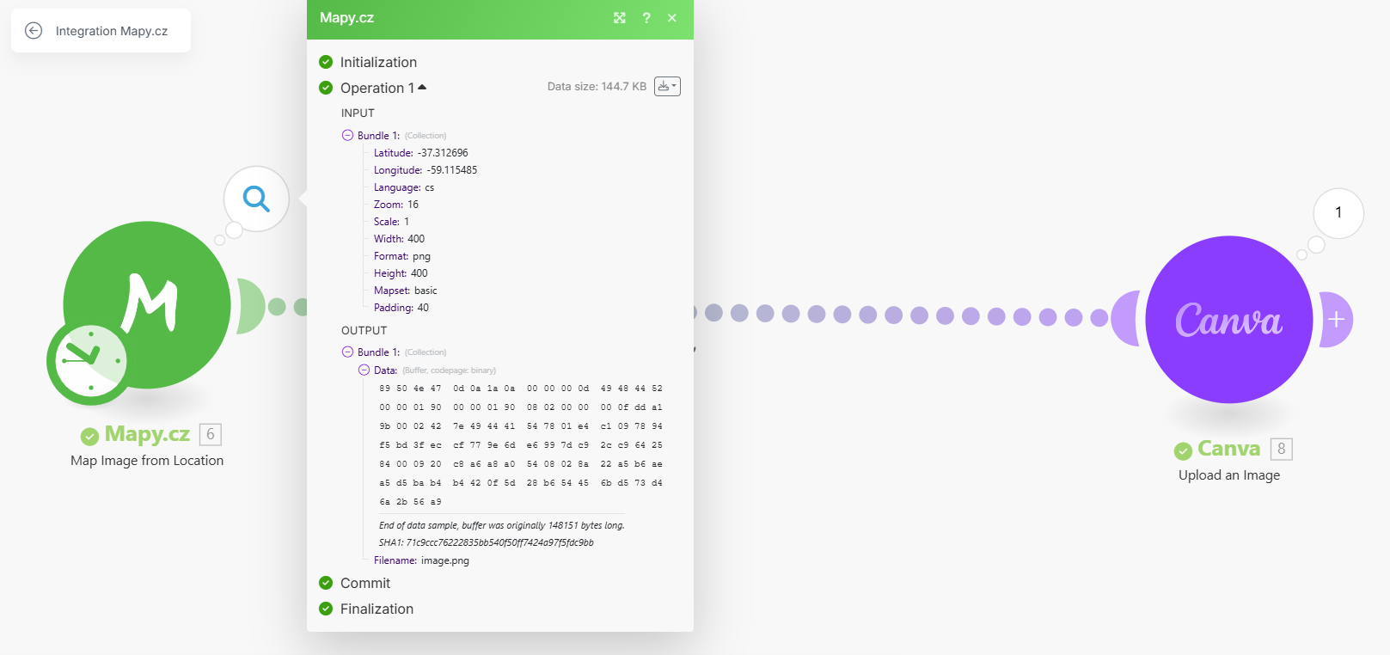
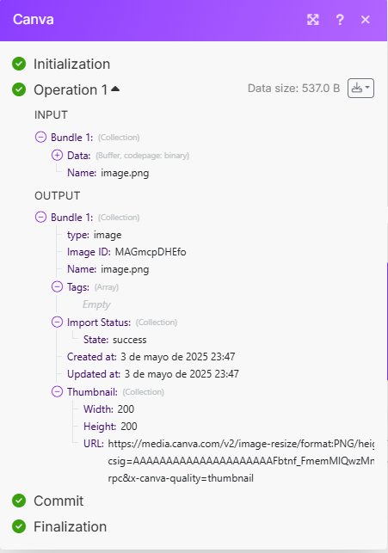

Slide 5
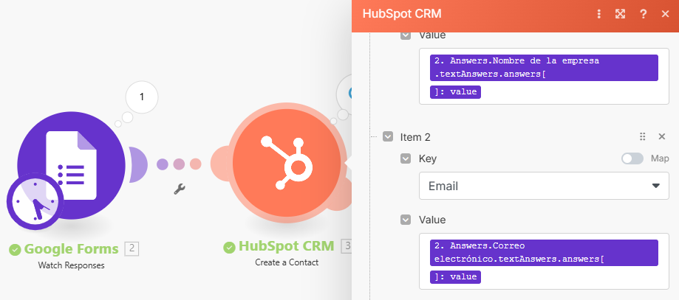
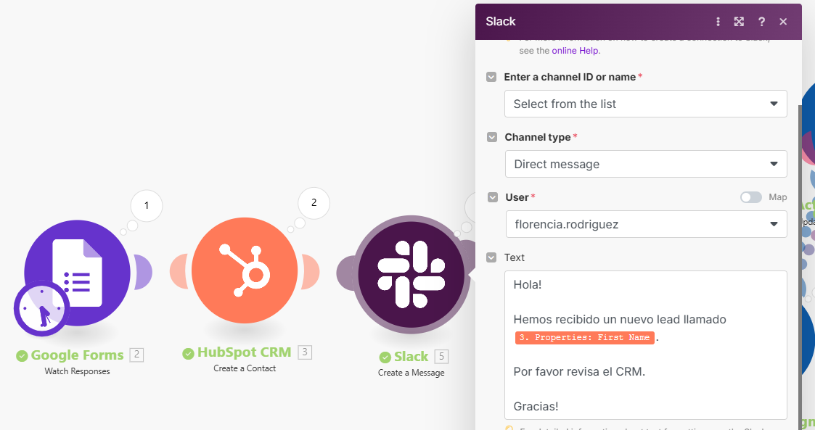
Mapping

Slide 6
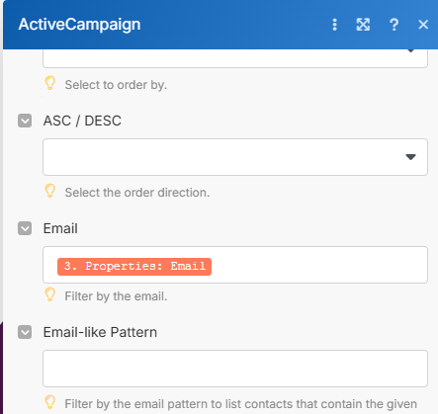
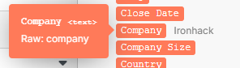
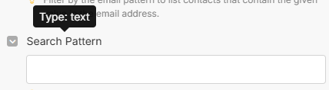
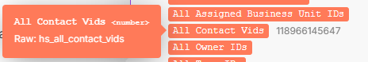
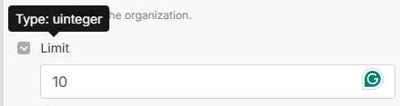
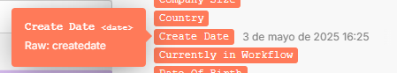
Tipos de variables
Text
Number
Date

Slide 7
Fórmulas

Slide 8
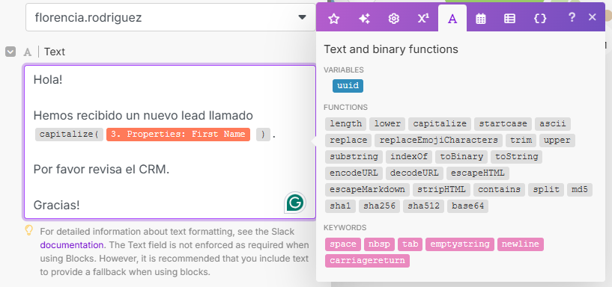
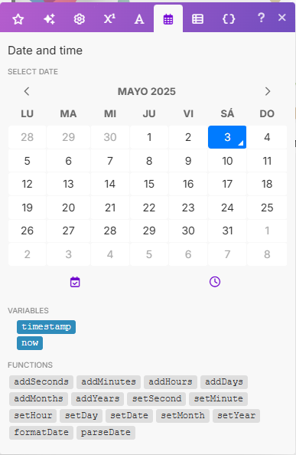
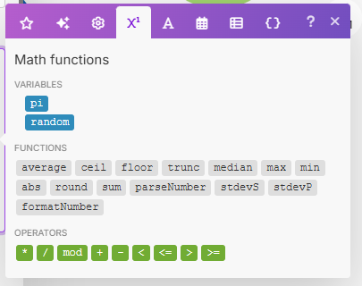
Para insertar una fórmula, simplemente hacemos clic en el campo de mapeo y seleccionamos la función.
Text
Date
Number

Slide 9
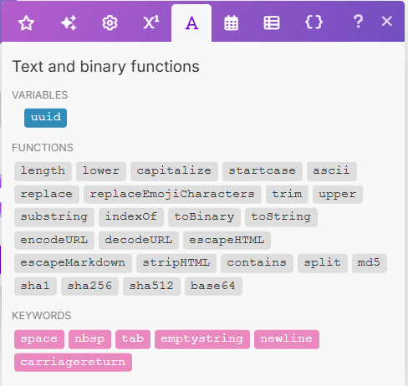
Texto
upper(texto) y lower(texto)
Convertir texto a mayúsculas o minúsculas
trim()
tim(“Dirección “) = “Dirección”
capitalize(texto)
capitalize(“maRía”) = “MaRía”
capitalize(lower(“maRía”)) = “María”
capitalize(lower(“maRía pERez”)) = “María perez”
capitalize(“maRí peRez”) = “MaRía peRez”
replace(texto; “a”; “b”)
replace(“Hola!”;”!” ; “?”) = “Hola?”

Slide 10
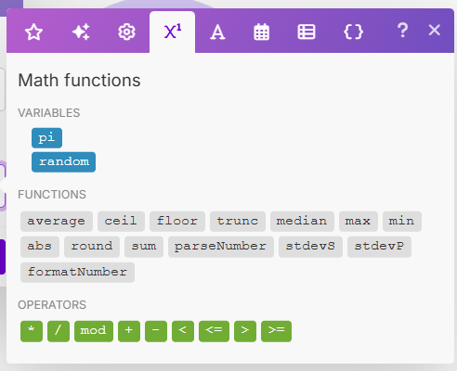
Número
Operaciones aritméticas simples
cantidad * precio_unitario
Formatear números, por ejemplo, limitar decimales
round(valor; 2)
🔗 Documentación oficial

Slide 11
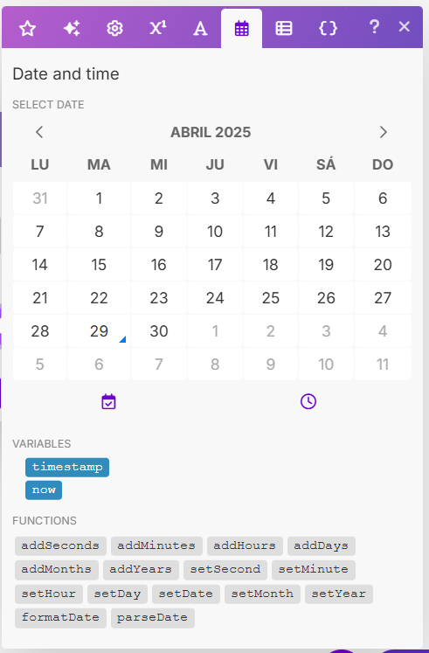
Fechas
formatDate(fecha; “formato”)
formatDate(2025-06-02; "DD/MM/YYYY") = 02/06/2025
parseDate(texto; “formato”)
convertir una cadena de texto en un valor de fecha
addDays(fecha; n)
addDays (2025-06-02, 10) = 2025-06-12
addMonths(fecha; n)
addDays (2025-06-02, 2) = 2025-08-02

Slide 12
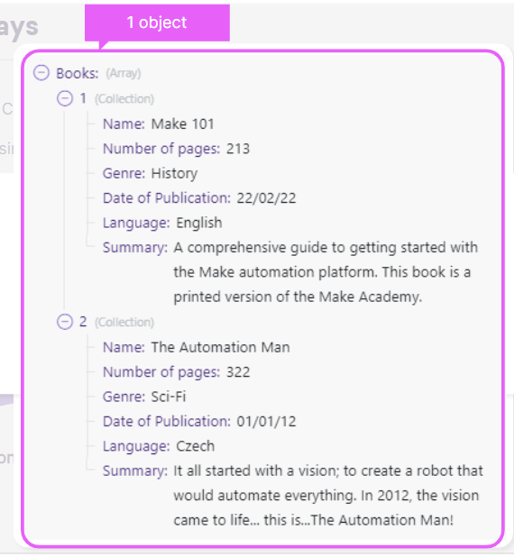
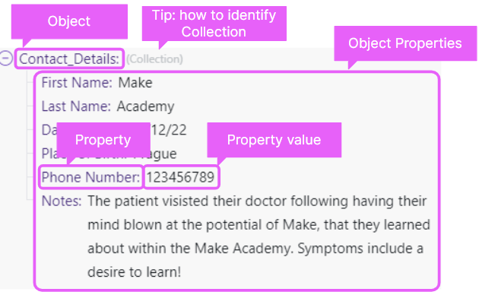
Colecciones Arreglos

Slide 13
Filtros

Slide 14
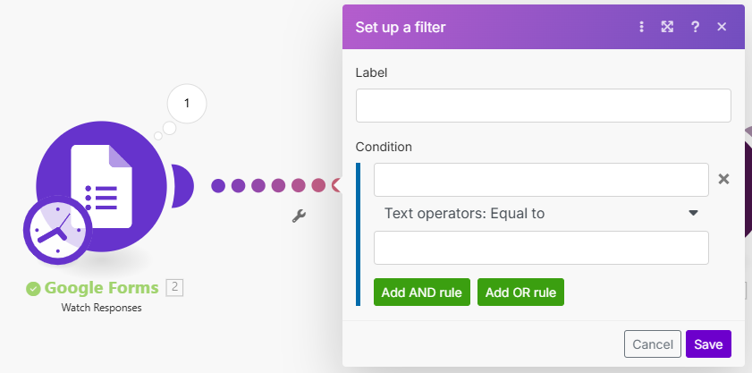
Lógica condicional: filtros
Un filtro es una regla que podemos añadir entre dos módulos para decidir si se ejecuta el siguiente paso.
Al hacer clic ahí, definimos condiciones: por ejemplo “Campo X es igual a valor Y” o “Campo Z está vacío”.
Si el filtro se cumple, la ruta continúa; si no, esa rama del escenario se detiene en ese punto.

Slide 15
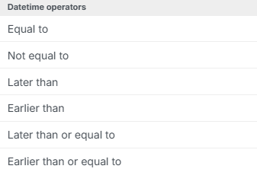
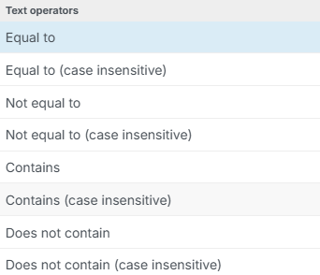
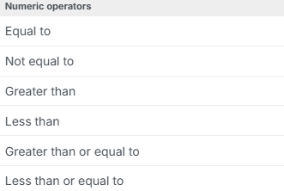
Operadores

Slide 16
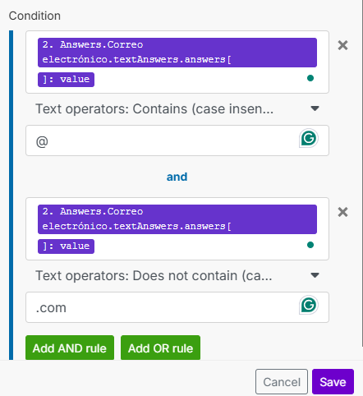
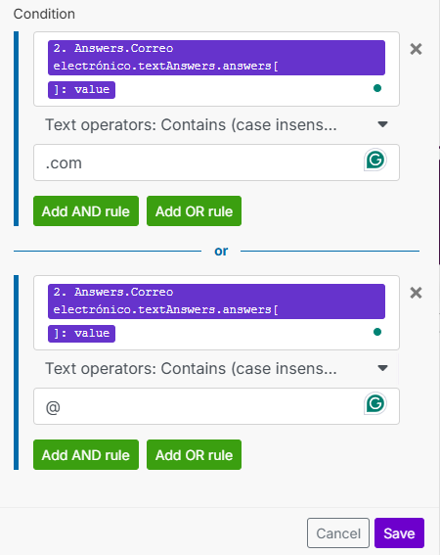
AND
Se deben cumplir las dos condiciones.
Ej: Nombre = “Pedro” AND Cliente = “VIP”
Es verdadero para Nombre = “Pedro”; Cliente = “VIP”
Es falso para Nombre = “Pedro”; Cliente = “Normal”
OR
Se deben cumplir alguna de las dos condiciones.
Ej: Nombre = “Pedro” OR Cliente = “VIP”
Es verdadero para Nombre = “Juan”; Cliente = “VIP”
Es falso para Nombre = “Juan”; Cliente = “Normal”

Slide 17
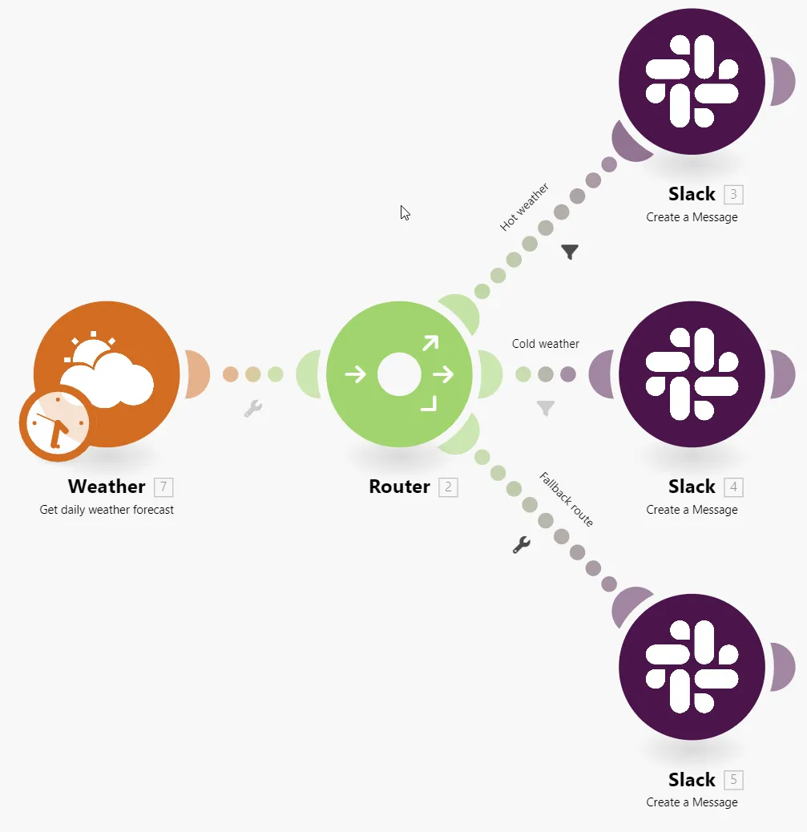
Routers
Dividen el flujo en múltiples rutas basadas en condiciones específicas (filtros).
Ejemplo: Si el estado de un pedido es "completado", enviar una notificación; si es "pendiente", enviar un recordatorio.

Slide 18
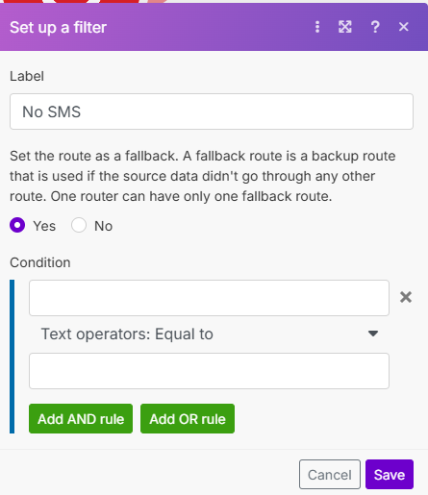
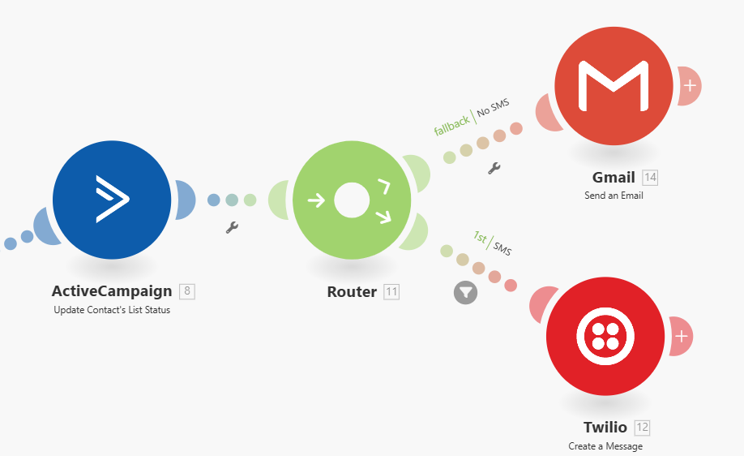
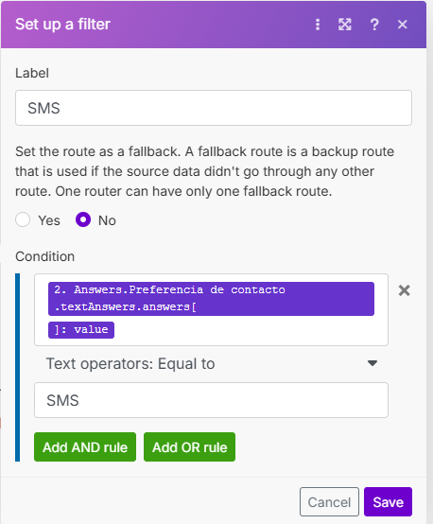
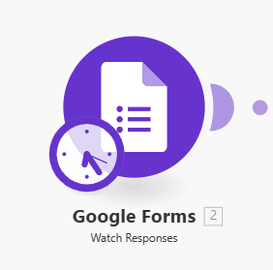
Ruta fallback

Slide 19
Ruta fallback
Se envía email en cualquier otro caso que no sea SMS
Se envía Mensaje de Twilio cuando es SMS

Slide 20
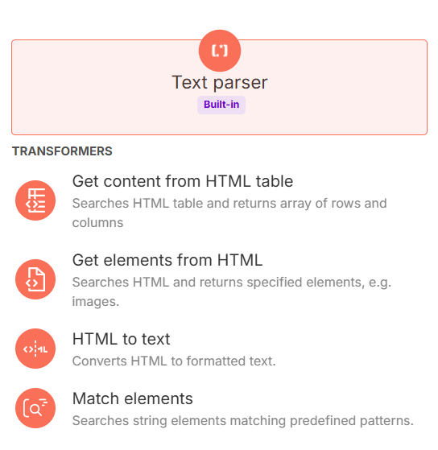
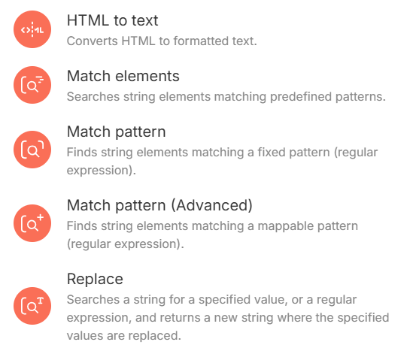

Slide 21
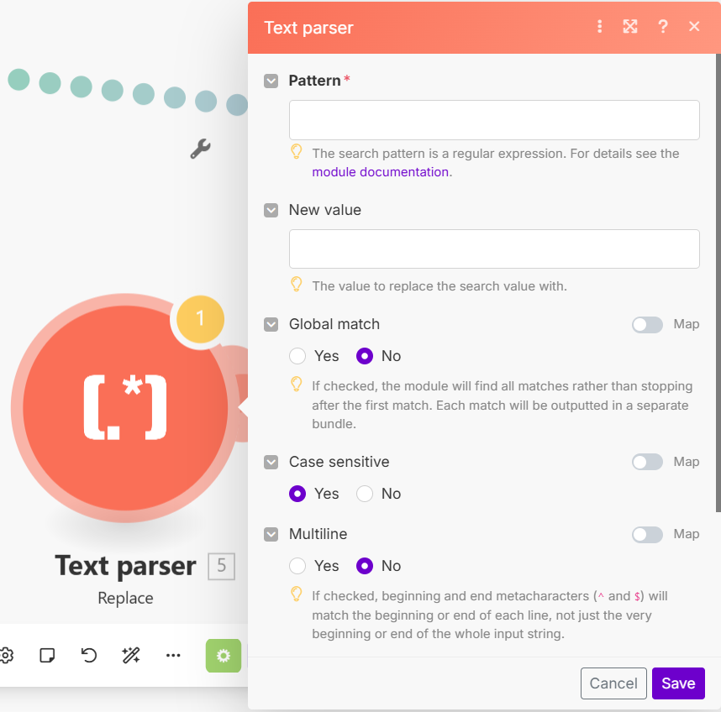
Regex (Expresiones Regulares)
Permiten búsquedas y reemplazos complejos en texto.
Útil usando la función replace() con una regex, o mediante el módulo específico Text Parser > Match pattern
Obtener solo los números de una cadena que mezcla letras y dígitos
Validar formatos (como comprobar que un email “parece” válido).
🔗https://regex101.com/

Slide 22
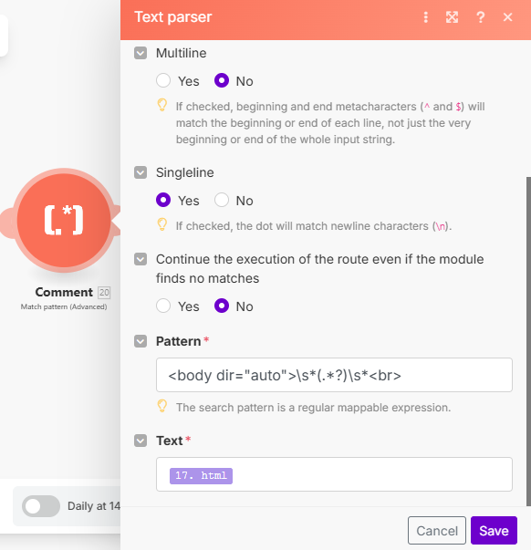

Slide 23
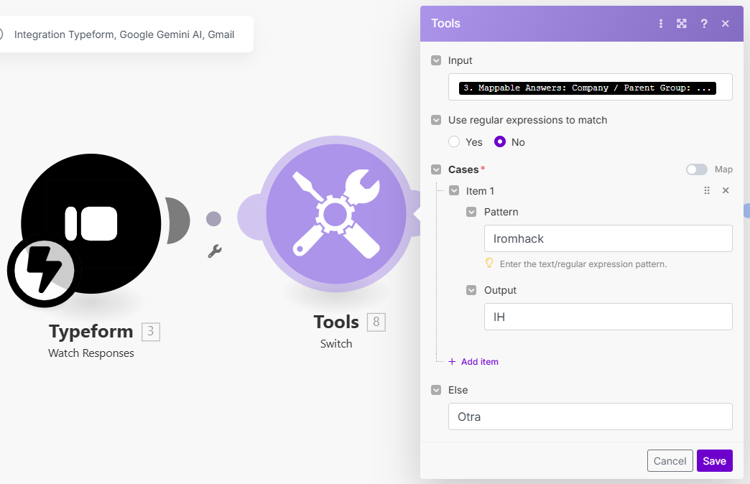
Switch

Slide 24
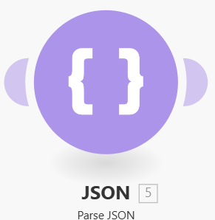
Parse JSON
…{ "id": 1, "titulo": "Revisión de campañas actuales", "fecha_limite": "2025-05-10", }, { "id": 2, "titulo": "Propuesta de mejoras en campañas", "estad"fecha_limite": "2025-05-12", },...
JSON
🔗 Validar formato JSON
🔗 Generar el esquema para “Parse JSON”

Slide 25
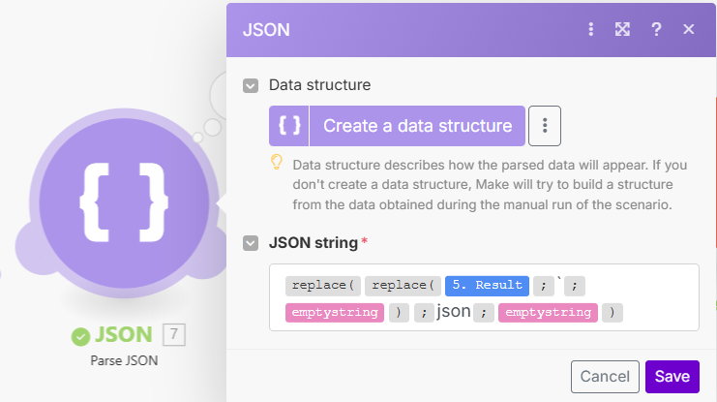
JSON — Parse JSON
Convierte la respuesta de Gemini (un string JSON) en variables utilizables.
Importante: Aplica un replace para limpiar posibles errores de formato como tildes invertidas (`) o palabra json sobrante:
{{replace(replace(5.result; "`"; emptystring); "json"; emptystring)}}

Slide 26
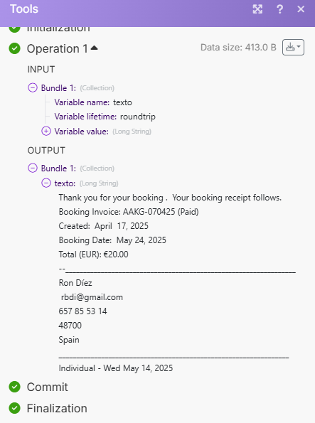
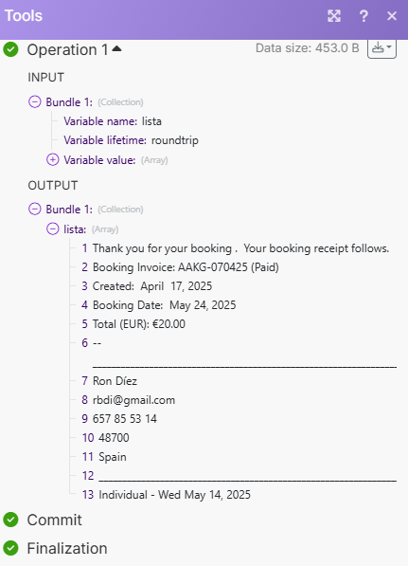
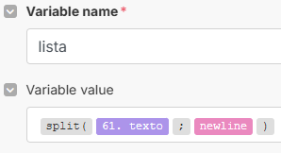
split
split(text; separator): divide una cadena y devuelve un array de fragmentos.
Parámetros
text: el texto que quieres dividir.
separator: el delimitador que marca dónde cortar.
Make recorre text, localiza cada aparición exacta de separator y corta allí; el array que genera conserva el orden original de los elementos.

Slide 27
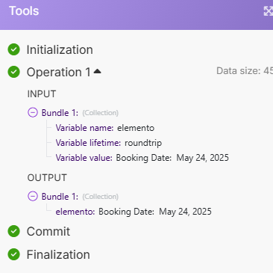
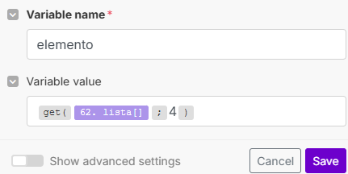
get
get(object | array; path):extraer un valor concreto de un objeto o de un array. devuelve el valor en esa posición sin alterar el array original.
Parámetros
array lista de elementos
path del elemento a devolver.

Slide 28
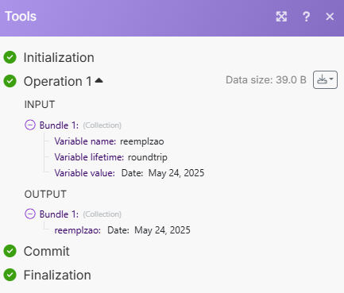
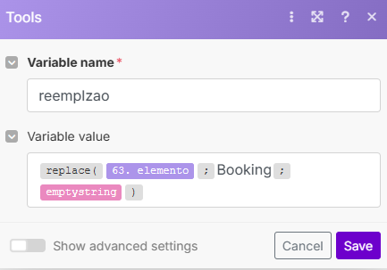
replace
replace(text; search; replacement): sustituir la primera coincidencia de un texto o patrón (también admite RegExp) por otro valor.
Parámetros
text: texto de entrada.
search
replacement :con qué reemplazar.

Slide 29
Ejemplo gemini

Slide 30
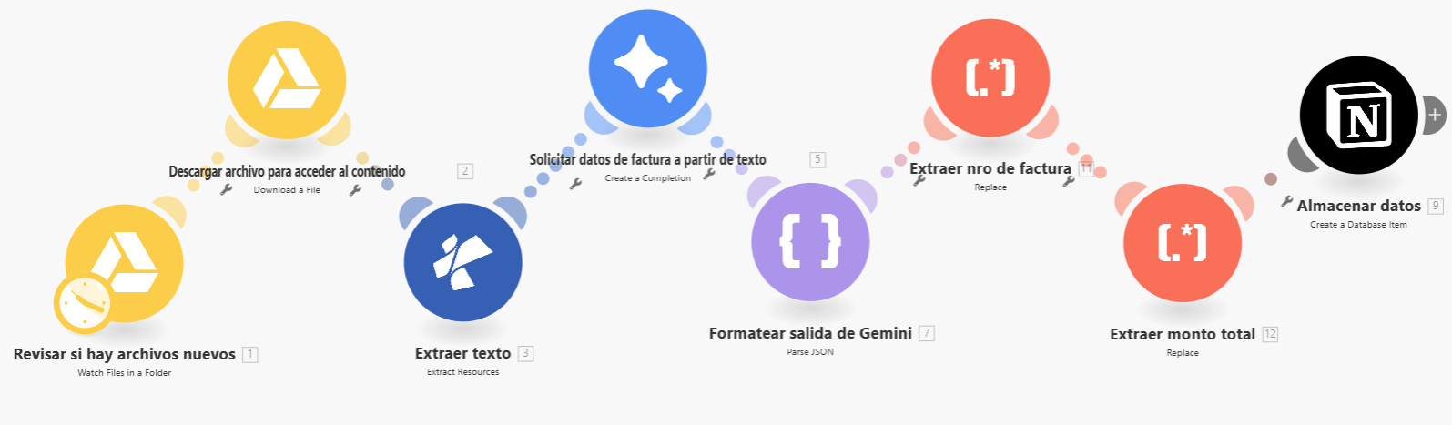
En la carpeta Invoice se suben facturas en PDF.
La tarea consiste en crear una automatización que obtenga fecha de emisión, cliente, monto de la factura y nro de factura e ingrese esos datos en Notion.
Sugerencia: incorporar manejo de errores.
🔗 Blueprint

Slide 31
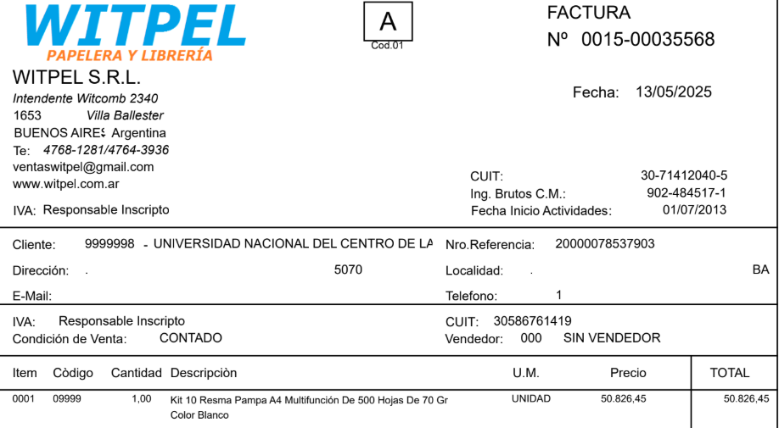
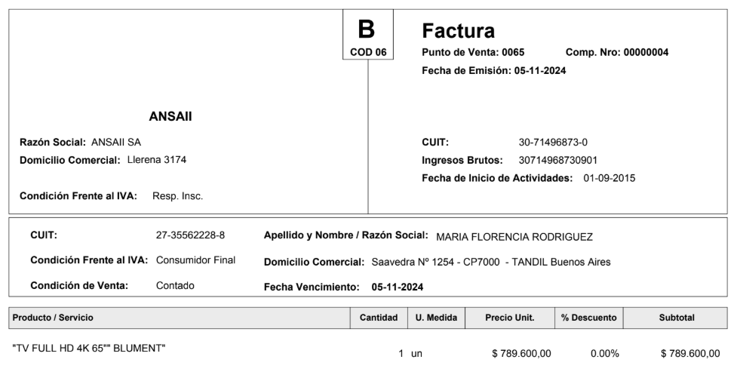
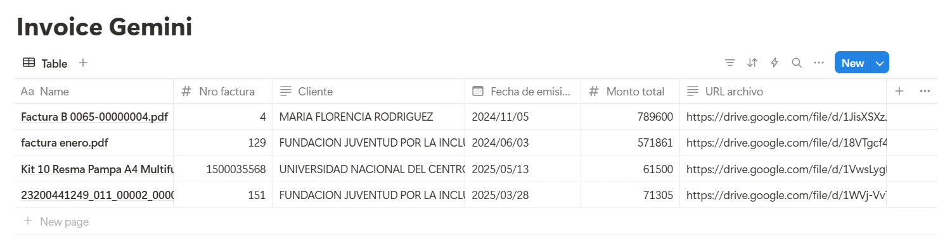
🔗 Crear Database en Notion
Notes:
https://drive.google.com/file/d/10I5307Ma5tuayhsvLmk10Srv_MOkvvzd/view?usp=drive_link

Slide 32
Resumen general del flujo
Detecta cuando se sube un archivo nuevo a una carpeta específica de Google Drive.
Descarga ese archivo.
Extrae el texto del PDF usando PDF4me.
Procesa el texto con Gemini AI para obtener información clave (número de factura, cliente, fecha, monto).
Limpia y transforma algunos de esos datos con expresiones regulares.
Inserta una fila en una tabla de Notion con esos datos.

Slide 33


Slide 34


Google Drive — Watch Files in a Folder
Escucha una carpeta específica para detectar nuevos archivos.
select = create: solo archivos nuevos.
mimeType = all: escucha todo tipo de archivos.
folderId: ruta de la carpeta.
Output: entrega datos como id, name,
webViewLink

Slide 35


Google Drive — Get a File
Qué hace: Descarga el archivo detectado en el paso anterior.
file = {{1.id}}: usa el ID del archivo del paso 1.
Output: un archivo binario (2.data) que se puede
procesar.

Slide 36



Slide 37


Gemini AI — Create Completion (Gemini Flash)
Le pide a Gemini que lea el texto del PDF y devuelva ciertos datos en formato JSON.
Prompt:
Extraer del siguiente texto el número de la factura, monto total, fecha de emisión y nombre del cliente. Devolver en formato json:
{{3.texts[]}}
Modelo: Gemini 1.5 Flash.

Slide 38


Slide 39
JSON — Parse JSON
Convierte la respuesta de Gemini (un string JSON) en variables utilizables.
Importante: Aplica un replace para limpiar posibles errores de formato como tildes invertidas (`) o palabra json sobrante:
{{replace(replace(5.result; "`"; emptystring); "json"; emptystring)}}

Slide 40



🔗 Regex
Regex Replace — Extraer Nro de Factura
Limpia el número de factura extrayendo solo los dígitos:
pattern = \D
text = {{7.numero_factura}}
Reemplaza todos los caracteres no numéricos.

Slide 41


Regex Replace — Extraer Monto Total
pattern = "[^0-9,]" para dejar solo números y comas.

Slide 42



Notion — Create a Page
Crea una fila en una base de datos de Notion con los datos extraídos.
title: nombre del archivo ({{1.name}})
Monto total: {{parseNumber(12.text; ",")}}
URL archivo: {{1.webViewLink}}
Nro factura: {{parseNumber(11.text; ",")}}
Cliente: {{7.nombre_cliente}}
Fecha de emisión: {{7.fecha_emision}}
🔗 Conectar Notion

Slide 43
Se pueden utilizar otros módulos.
Aplicable a otros casos, por ejemplo:
Análisis de CVs / Perfiles
Archivos PDF con currículums vitae en una carpeta de Drive.
Guardar clasificación + metadatos en una base.
Generación automática de resúmenes ejecutivos

Slide 44
Escenario para la creación de facturas desde Google Docs

Slide 45

Todos los meses recibimos una planilla de Google con los datos de las reservas del mes. Esa planilla estará en una carpeta determinada, por ejemplo:
En primer lugar, queremos guardar todos los datos en una única planilla que integre esta información.

Slide 46

En primer lugar, queremos guardar todos los datos en una única planilla que integre esta información.
Entonces, creamos la planilla histórico con el mismo encabezado que la original.

Slide 47

Desde Make, configuramos un módulo para monitorear los nuevos archivos que se suben a la carpeta
MAKE / Gestión Hotelera / Reserva Mensual
si siempre es una planilla de Google, marcamos esta opción
se sube uno por mes

Slide 48

Con el módulo anterior tenemos identificado el archivo (File ID).
Incorporamos el módulo Get Range Values y establecemos el rango de filas a obtener y la fila de encabezado.
File ID
Rango de filas
Fila de encabezado

Slide 49


Error
Hay que tener en cuenta que si la planilla está guardada como xlsx podemos tener errores.
Para evitar esto, hay que abrirla, guardar como hoja de cálculo y trabajar con la que no tiene el .xlsx

Slide 50
Si sabemos que siempre la hoja tiene el mismo nombre, por ejemplo “Sheet1”, ingresamos el nombre aquí.
Si no sabemos con certeza qué nombre tendrá la hoja ponemos el módulo List Sheets entre Watch files in a folder (anterior) y Get Range Values

Slide 51


Si la hoja no siempre tiene el mismo nombre, ponemos el módulo List Sheets entre Watch files in a folder y Get Range Values
File ID
File ID
Title

Slide 52

Finalmente copiamos las filas en la planilla “Histórico”.
Usamos el módulo “Add a Row”

Slide 53



Finalmente copiamos las filas en la planilla “Histórico”.
Podemos copiar los valores tal y como los recibimos.
Otra opción es hacer limpieza de datos usando las funciones de Make
upper(): convierte a mayúsculas
lower(): convierte a mayúsculas
startcase(): convierte la inicial de cada palabra a mayúscula y el resto de las letras a minúscula
parseNumber: convierte a número
capitalize(): pone la primer letra en mayúscula
formatDate(): cambia el formato de la fecha

Slide 54

Limpieza de datos. Ejemplos de uso de funciones
upper(): convierte a mayúsculas
upper(“pepe”) = PEPE
upper(“pePe”) = PEPE
upper(“PEPe”) = PEPE
lower(): convierte a mayúsculas
lower(“pepe”) = pepe
lower(“PEpe”) = pepe
startcase(): convierte la inicial de cada palabra a mayúscula y el resto de las letras a minúscula
startcase(“Hola mundo”) = Hola Mundo
startcase(“hola mundo”) = Hola Mundo
startcase(“HOLA mundo”) = Hola Mundo
parseNumber(): convierte a número
parseNumber(10) = 10
parseNumber(1.3; .) = 1,3
parseNumber(1,3; ,) = 1,3
formatNumber(): formatea número
formatNumber(10,5487974; 3) = 10,548
capitalize(): pone la primer letra en mayúscula
capitalize(“hola mundo”) = “Hola mundo”
capitalize(“hola muNDO”) = “Hola muNDO”
formatDate(): cambia el formato de la fecha
formatDate(2025-10-15 15:54:13; DD/MM/YY) = 15/10/25
La función se puede escribir entre llaves en lugar de buscarla y clickearla: {{parseNumber()}}

Slide 55

Si en “Histórico” agregamos una columna con nombre “End date”, podemos utilizar la función addDays() para calcular la fecha de finalización de la estadía:
Si queremos la fecha en formato DD/MM/YYYY, usamos formatDate:
fecha de finalización calculada con addDays

Slide 56

Para reducir el consumo de operaciones, podemos utilizar un Array aggregator . Este módulo nos crea una lista cuyos elementos son las filas.
Luego ese arreglo se inserta en la planilla Histórico con Bulk add rows .

Slide 57

Primero ingresar el módulo Bulk Add Rows.
Luego botón derecho en el link entre Get Range Values y Bulk Add Rows y agregar el Array Aggregator.
Volver a abrir el módulo Bulk Add Rows y configurarlo (Rows = Array[]).
Lo hacemos así para poder ingresar una a una las columnas al arreglo y limpiar datos (ver siguiente filmina).

Slide 58




Slide 59



Slide 60



Slide 61


Diferencias entre versión sin optimizar y versión optimizada
Sin optimizar: 55 operaciones en 12 segundos
Optimizado: 5 operaciones en 1 segundo

Slide 62

Hasta aquí copiamos datos de una planilla a otra.
Ahora queremos generar una factura para cada cliente que pagó la reserva.
Contamos con un Template como el de la imagen.
Necesitamos crear un nuevo archivo por cada reserva paga y completar con la información de la reserva.

Slide 63


Necesitamos el ID del Template
Y el ID de la carpeta donde vamos a crear las facturas

Slide 64

Clic derecho en el link que está antes del Array aggregator. Seleccionar “Add router” .
Crear un módulo “Copy a File”.
ID template
ID carpeta
nombre del nuevo archivo

Slide 65

Creamos la factura solo para las reservas pagas.
Entonces, ponemos un filtro antes del módulo “Copy a file”.
Status = paid
Equal to (case insensitive)

Slide 66

Get Content of Document y seleccionar el File ID del módulo “Copy a File”

Slide 67


Hay que tener en cuenta que si el Template está guardado como .DOCX, el módulo no va a funcionar.
Si lo tenemos guardado como .DOCX, clic en Archivo-> Guardar como Documentos de Google; localizar el doc nuevo y borrar el .DOCX

Slide 68
Hay que tener en cuenta que si el Template está guardado como .DOCX, el módulo no va a funcionar.
Si lo tenemos guardado como .DOCX, clic en Archivo-> Guardar como Documentos de Google; localizar el doc nuevo y borrar el .DOCX

Slide 69

Para numerar las facturas hay varias opciones. Una de ellas es utilizar “Increment function”.
Nos devuelve una variable llamada “i” que se aumenta en 1 con cada ejecución.
Así, cada vez que el escenario se encuentre con una reserva paga, la variable i se incrementa en 1.

Slide 70




Ahora con “Replace text in a Document” establecemos los reemplazos.

Slide 71

Luego de generar la factura, queremos enviarla por correo.
Para ello necesitamos descargarla.
Insertamos el módulo “Download a File” y configuramos para que exporte el documento en formato PDF.

Slide 72

Si queremos guardar la URL de la factura en la planilla Histórico, podemos crear una columna “URL factura”.
Luego agregamos el módulo “Add a Row” y establecemos los valores a guardar junto con la URL de la factura.

Slide 73

En el link que une el router con el array aggregator, establecemos un filtro fallback para no duplicar filas.
Los datos pasan por una ruta fallback cuando no se cumplen las condiciones de los demás filtros del router. En nuestro caso, si el status es “paid”, ejecuta la ruta donde crea la factura. Si no se cumple, se ejecuta la ruta del array aggregator.

Slide 74


Slide 75

Luego de descargar el archivo e ingresar la nueva fila, podemos enviar el correo con la factura adjunta.

Slide 76

Podemos formatear el texto a enviar con tags de HTML.
Por ejemplo, entre <p> </p> ponemos párrafos. Entre <em> y <7em> texto en itálica. Entre <strong> y </strong> texto en negrita.

Slide 77


Slide 78



Slide 79

Nuestro escenario está listo.
Solo nos queda activarlo y programarlo para que se ejecute automaticamente una vez al mes.

Slide 80

Blueprint

Slide 81

Con nuestra planilla “Histórico” podemos armar visualizaciones en Looker Studio.

Slide 82


Slide 83


Slide 84


Slide 85

Opcionalmente, podemos configurar módulos para no ingresar filas que tengan Booking ID duplicado.
Luego de obtener las filas con “Get Values”, incorporamos el módulo “Search Row” para buscar el Booking ID de la planilla mensual en “HIstórico”.

Slide 86

Si existe la reserva (incorporar filtro en router), la borra con Delete a Row.
Otra opción es usar Update a Row y marcar la fila como duplicada.
En estos casos, pierde sentido el array aggregator, ya que por cada fila en la planilla mensual, vamos a buscar en la planilla Histórico.

Slide 87

También podemos mantener el estado de cada reserva según las fechas.
El escenario creado previamente, se ejecuta una vez al mes. Ahora necesitamos que el estado de cada reserva se actualice todos los días.
Entonces creamos un nuevo escenario.
Elegimos el módulo Search Rows para buscar las reservas de Histórico que no están canceladas.

Slide 88

En Histórico creamos la columna “Status Booking” (columna Q) para registrar el estado al día actual (finalizada / pendiente / en curso)

Slide 89


Conectamos el módulo “Update a Row” para actualizar el estado.
La celda a actualizar es la que está en la columna Q y tiene el número de fila del módulo previo.
El estado nuevo será “pendiente”

Slide 90

Creamos un filtro para obtener las reservas que tienen estado pendiente.
Esas reservas serán las que tiene fecha de inicio posterior al día de hoy.

Slide 91


Las reservas finalizadas tienen una fecha de finalización previa al día de hoy

Slide 92


Las reservas en curso tienen una fecha de finalización posterior al día de hoy y fecha de inicio anterior a hoy

Slide 93

Finalmente, en el módulo inicial podemos agregar una condición para no actualizar el estado de las reservas finalizadas.

Slide 94

Activamos el escenario para que se ejecute a diario

Slide 95


Slide 96

Si creamos una tabla en nuestro tablero, podemos ver el estado de cada reserva actualizado.

